Slide 1



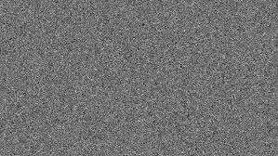
Objetivo del aprendizaje
INSTITUTO POLITÉCNICO NACIONAL
ESCUELA SUPERIOR DE CÓMPUTO
DEPARTAMENTO DE INGENIERÍA EN SISTEMAS COMPUTACIONALES
ACADEMIA DE INGENIERÍA DE SOFTWARE
Filtro Promedio y Filtro Gaussiano
Ejercicio
Análisis de las técnicas “Filtros Paso Bajas” Promedio y Gaussiano y las Técnicas de la Mediana y Moda, mediante la discusión de los efectos que estos producen al aplicarlos a una imagen, para la eliminación de ruido o áreas espurias, homogeneizar el brillo o las regiones en una imagen digital”.
Esta foto de Autor desconocido está bajo licencia CC BY-NC-ND

Slide 2
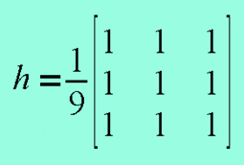
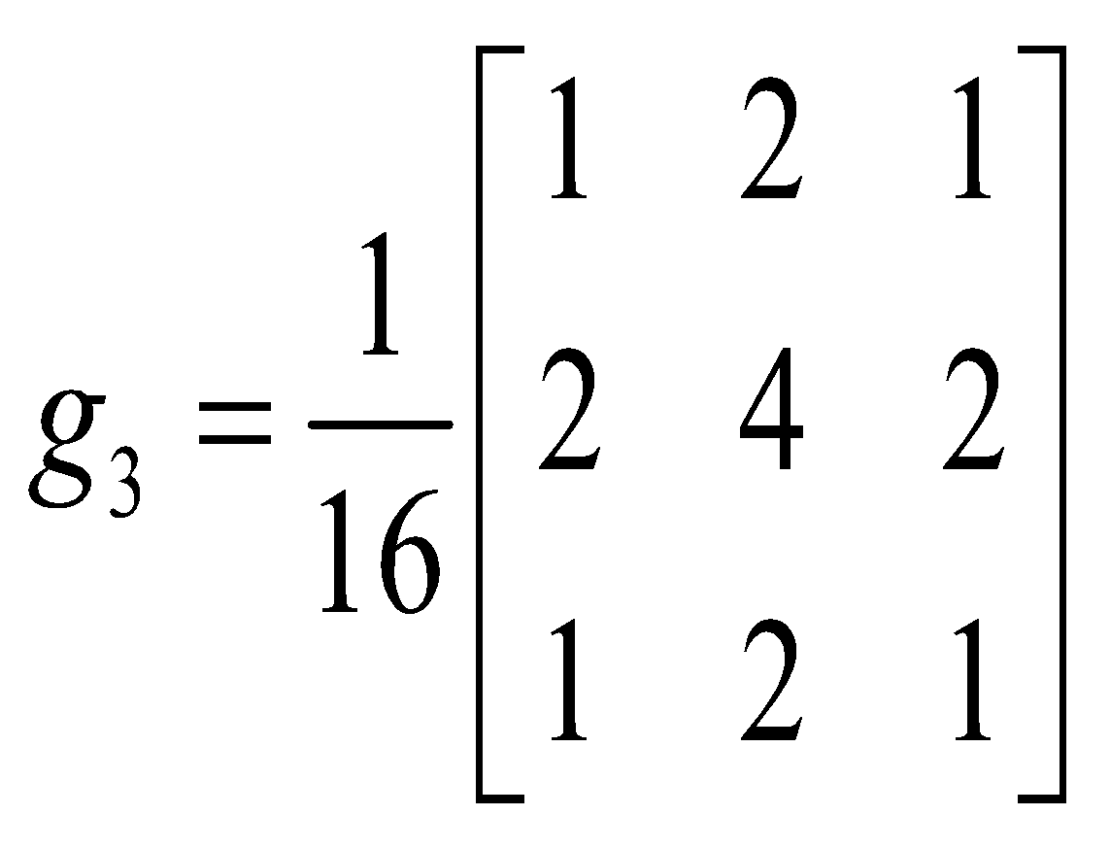
Ejercicio Consideremos un segmento de la imagen I(i,j), que se presenta en la figura 1. Analizar si esta require un suavizado o eliminación de ruido mediante los filtros de tipo Paso Bajas indicado, así como los filtros de Mediana y Moda
Aplicar a la imagen I₁(i,j):
Filtro media ponderada h →
b) Filtro gaussiano g₃ →
c) Filtro mediana y moda, con un kernel de 3x3
d) Presentar las conclusiones, identificando las diferencias o semejanzas entre los filtros
80 | 80 | 80 | 0 | 150 | 175 | 150
80 | 80 | 80 | 180 | 150 | 175 | 150
80 | 0 | 80 | 255 | 150 | 50 | 130
100 | 60 | 180 | 180 | 160 | 160 | 95
100 | 255 | 180 | 180 | 0 | 170 | 130
0 | 180 | 120 | 120 | 120 | 190 | 130
100 | 120 | 120 | 120 | 120 | 130 | 130
Figura 1. Segmento de la Matriz de la Imagen original I(i,j)
Nota: Considere los píxeles en el borde de la imagen, para ello agregue 0´s en las orillas (lo que se conoce como zero padding

Slide 3
Semejanzas y diferencias entre los Filtros Promedio y Gaussiano
22 | 42 | 61 | 54 | 44 | 34 | 19
43 | 63 | 103 | 81 | 77 | 47 | 26
66 | 110 | 157 | 145 | 114 | 51 | 19
82 | 106 | 149 | 143 | 148 | 96 | 52
87 | 133 | 180 | 185 | 162 | 127 | 67
62 | 84 | 126 | 119 | 126 | 118 | 74
25 | 48 | 75 | 72 | 57 | 52 | 30
5 | 14 | 0 | 0 | 56 | 35 | 42
0 | 180 | 180 | 179 | 79 | 55 | 47
1 | 188 | 0 | 191 | 50 | 50 | 10
193 | 33 | 215 | 255 | 160 | 10 | 0
200 | 230 | 0 | 230 | 190 | 200 | 200
0 | 230 | 200 | 230 | 190 | 0 | 200
0 | 2 | 2 | 18 | 12 | 70 | 0
14 | 37 | 46 | 45 | 42 | 35 | 24
25 | 93 | 114 | 107 | 79 | 50 | 30
61 | 110 | 137 | 147 | 103 | 46 | 18
91 | 117 | 142 | 178 | 145 | 81 | 43
94 | 140 | 156 | 189 | 175 | 134 | 100
55 | 117 | 137 | 150 | 133 | 107 | 91
14 | 42 | 56 | 59 | 52 | 43 | 33
Matriz de la Imagen original I(i,j)
Imagen I(i,j) filtrada

Slide 4
Semejanzas y diferencias entre los Filtros Mediana y Moda
0 | 0 | 0 | 0 | 35 | 42 | 0
1 | 5 | 179 | 56 | 56 | 50 | 35
1 | 180 | 180 | 179 | 79 | 50 | 10
33 | 188 | 191 | 190 | 190 | 50 | 10
33 | 200 | 230 | 200 | 190 | 190 | 0
0 | 2 | 200 | 190 | 190 | 190 | 0
0 | 0 | 2 | 12 | 12 | 0 | 0
5 | 14 | 0 | 0 | 56 | 35 | 42
0 | 180 | 180 | 179 | 79 | 55 | 47
1 | 188 | 0 | 191 | 50 | 50 | 10
193 | 33 | 215 | 255 | 160 | 10 | 0
200 | 230 | 0 | 230 | 190 | 200 | 200
0 | 230 | 200 | 230 | 190 | 0 | 200
0 | 2 | 2 | 18 | 12 | 70 | 0
Mediana
0 | 0 | 0 | 0 | 0 | 0 | 0
0 | 0 | 0 | 0 | 50 | 50 | 0
0 | 0 | 180 | 191 | 50 | 10 | 0
0 | 0 | 0 | 0 | 50 | 10 | 0
0 | 0 | 230 | 190 | 190 | 0 | 0
0 | 0 | 4 | 190 | 190 | 200 | 0
0 | 0 | 0 | 0 | 0 | 0 | 0
Moda
Matriz de la Imagen original I(i,j)
Imagen I(i,j) filtrada

Slide 5
Imagen original

Slide 6
Imagen tras filtrado promedio

Slide 7
Imagen tras filtrado Gaussiano

Slide 8
Imagen tras filtrado Mediana

Slide 9
Imagen tras filtrado Moda

Slide 10
Conclusiones: Filtro Promedio VS Filtros Gaussiano
Apenas se modificó el histograma
No eliminó el ruido, al contrario lo incrementó
Obscureció la foto
Apenas se modificó el histograma
No eliminó el ruido, al contrario lo incrementó impresionantemente
Arruinó la foto
La oscureció casi en su totalidad
Finalmente, podemos decir que para esta foto no nos ayuda en nada, al contrario, nos perjudica.

Slide 11
Conclusiones: Filtro Mediana VS Filtro Moda
Noté que a nivel de histograma, la imagen se modifico:
El histograma tuvo una contracción
El histograma tuvo un desplazamiento a la izquierda
El histograma se encuentra expandido desde el 15 hasta el 185
Se eliminaron los huecos presentes en la imagen en forma de ruido
Noté que a nivel de histograma, la imagen se modifico:
El histograma tuvo una contracción
El histograma tuvo un desplazamiento a la izquierda
El histograma se encuentra expandido desde el 15 hasta el 195
Se eliminaron los huecos presentes en la imagen en forma de ruido
Finalmente, podemos decir que la única diferencia entre estos dos filtros, al menos en este ejemplo, es que la imagen post-filtrado Gaussiano cuenta con un contraste ligeramente mayor al que pudo aplicar el filtro Promedio. Sin embargo, ambos filtros contrajeron el histograma, lo que provocó una reducción en el contraste de la imagen original y un obscurecimiento en general.

Slide 12
Rúbrica considerada en la valoración de la práctica
Criterio | Puntaje asignado
Aplica ambas técnicas adecuadamente | 0.3
Presenta una discusión técnica dentro del contexto del tema | 0.3
Presenta la comparación de ambas técnicas aplicadas a la imagen, coherentemente | 0.3
Desarrollo el trabajo completamente | 0.1
Valoración del trabajo | 1.0

